Slide 1
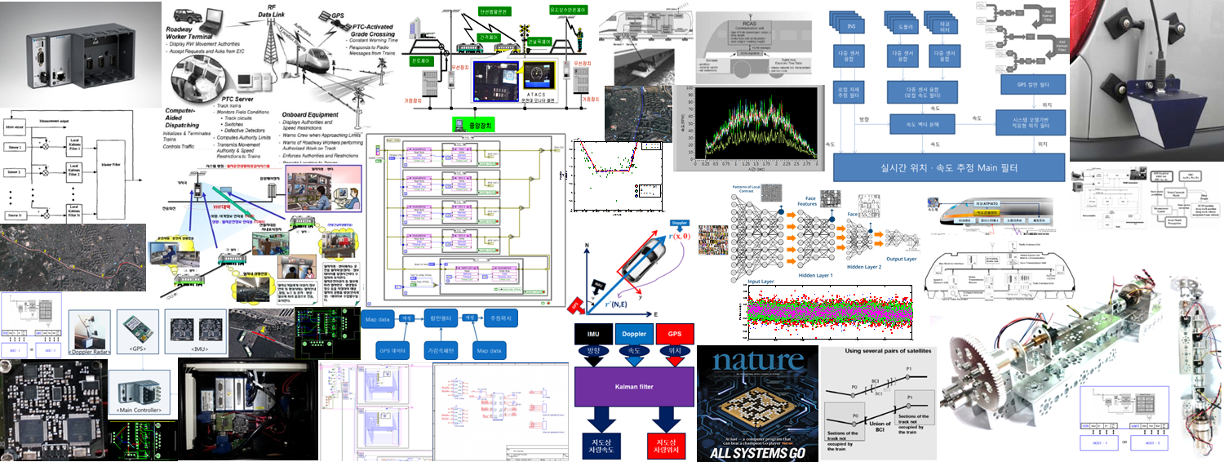


Monte Carlo Methods

Slide 2
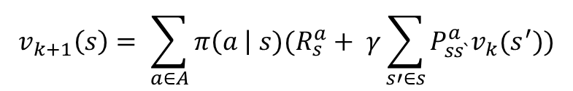
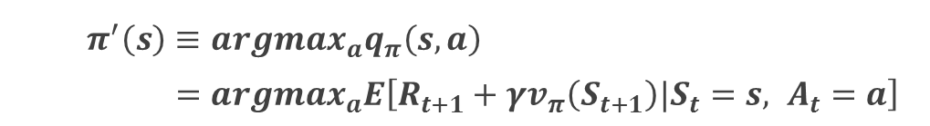
다이내믹 프로그래밍과 강화 학습
다이내믹 프로그래밍
환경모델을 알고 있는 경우, MDP 문제의 해결 방법
강화 학습: 환경모델에 대해 모르는 경우
에이전트는 주어진 정책 아래에서 환경과의 상호 작용을 통해 정책에 대해 가치 함수를 학습 (예측-prediction, 추정-estimation)
가치함수를 토대로 정책을 발전시켜 가며 최적 정책을 학습 (제어-control)

Slide 3
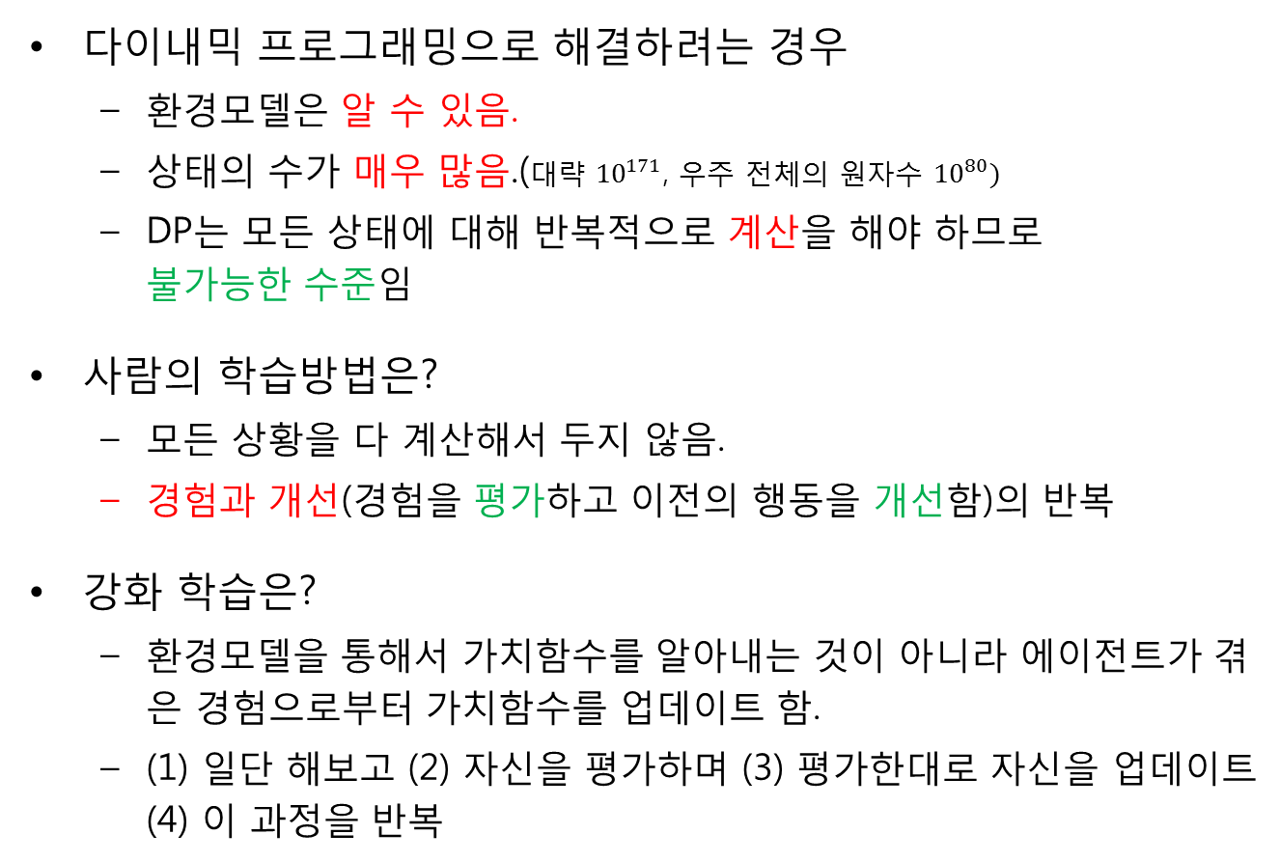

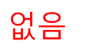
사람의 학습방법과 강화학습의 학습방법

Slide 4
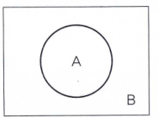

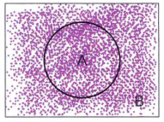

몬테카를로 근사의 개념
원의 넓이를 구하는 공식을 사용하지 않고 어떻게 원의 넓이를 알 수 있을까?
몬테카를로 근사
통계적 추정
원래의 값은 모르지만 Sample을 통해 원래의 값에 대해 추정하는 것
원의 넓이: 전체 점 중 원 안에 찍힌 점의 비율

Slide 5
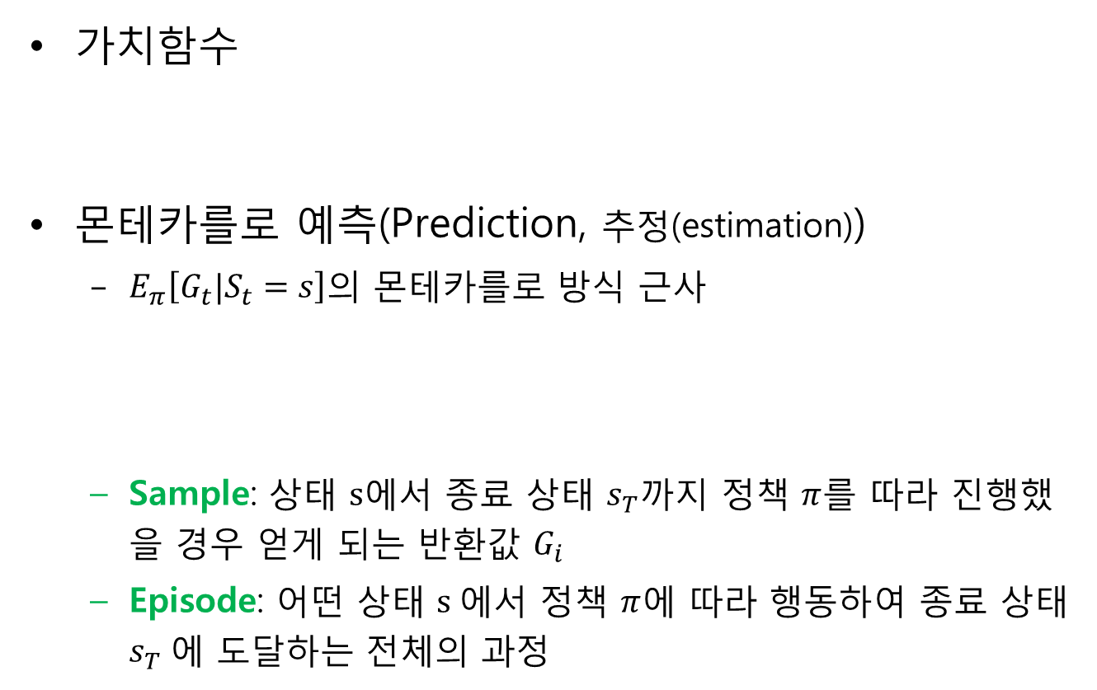

가치함수의 몬테카를로 예측

Slide 6
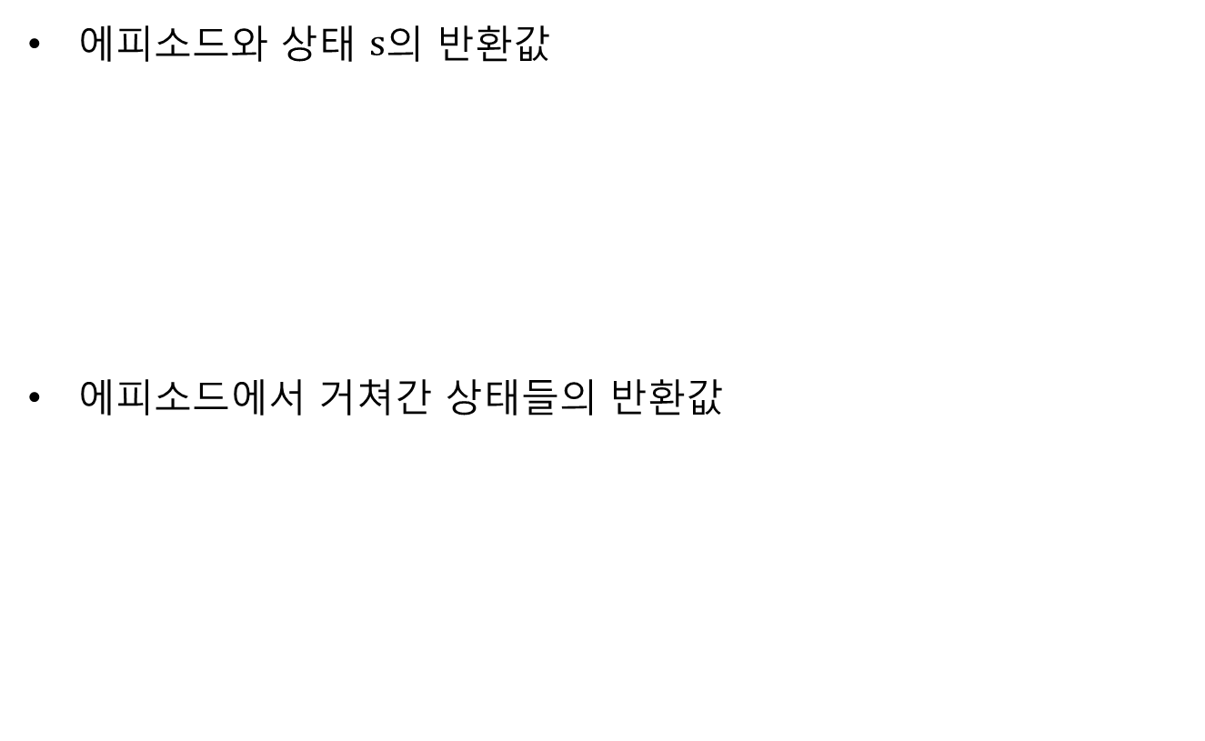
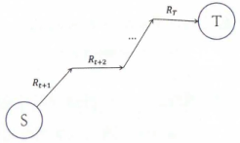
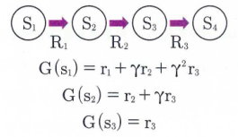
에피소드와 반환값

Slide 7
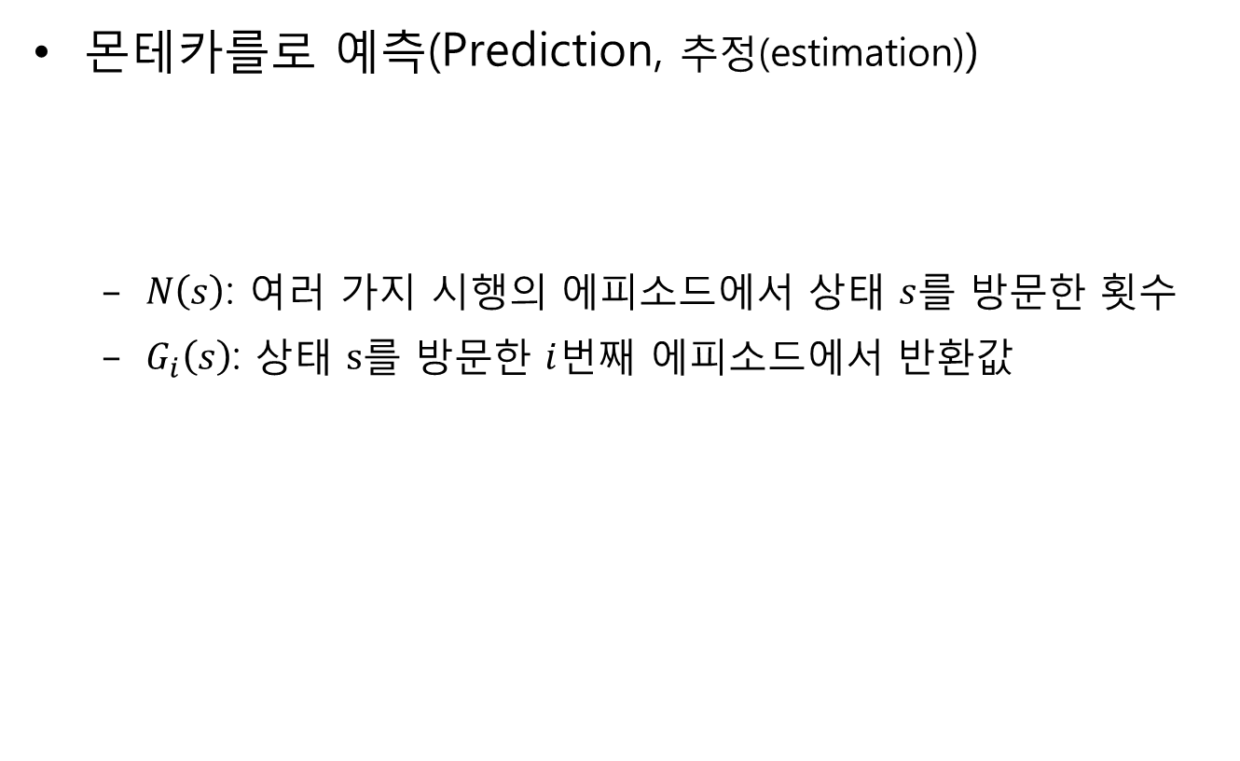

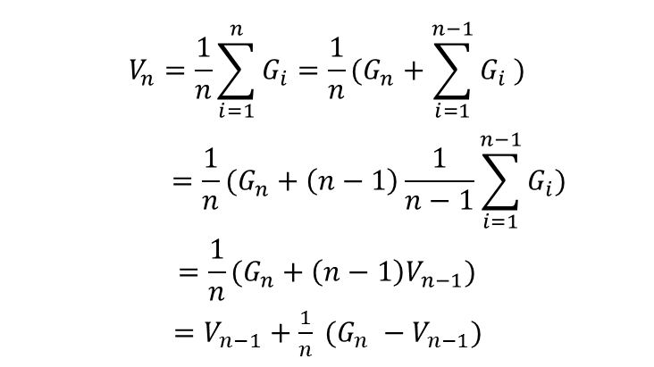

가치함수의 몬테카를로 예측

Slide 8
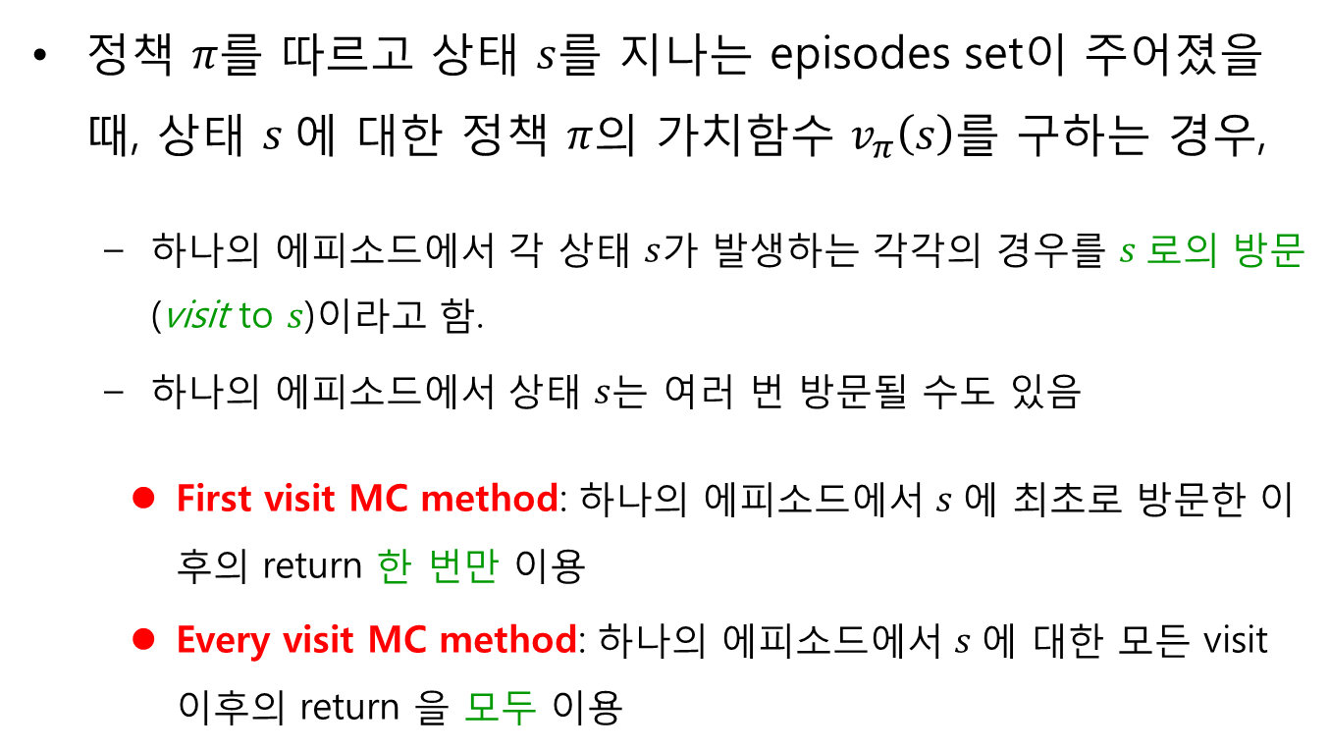
First Visit & Every Visit MC Method

Slide 9
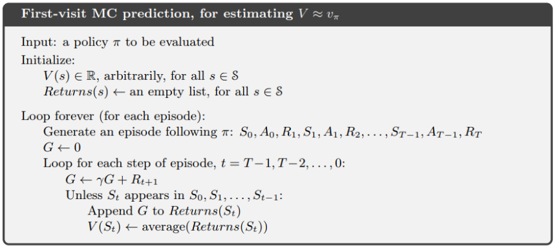

First Visit MC Prediction Algorithm

Slide 10
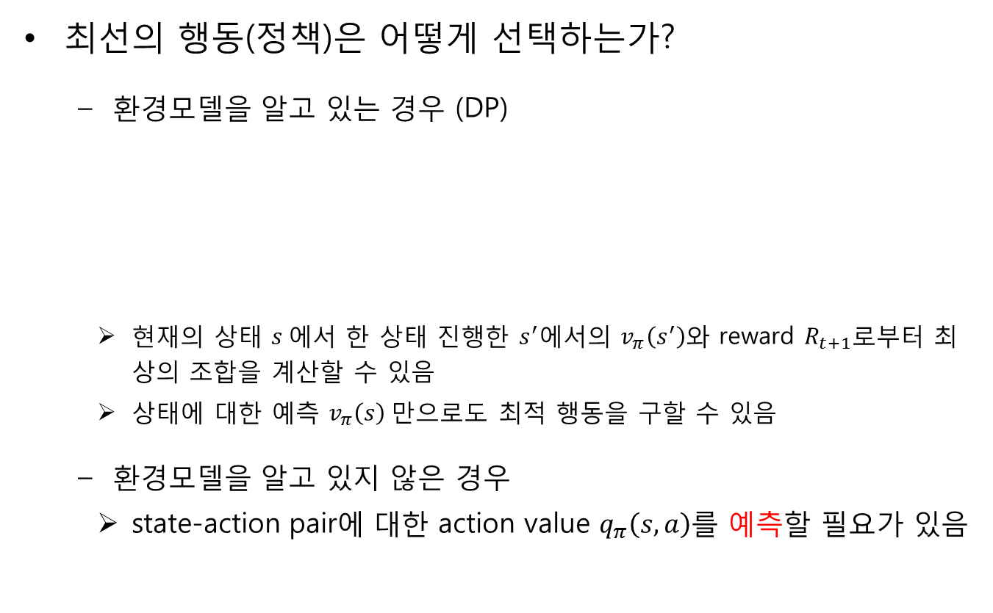
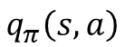
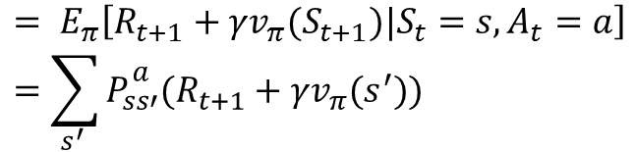

Monte Carlo Estimation of Action Value

Slide 11
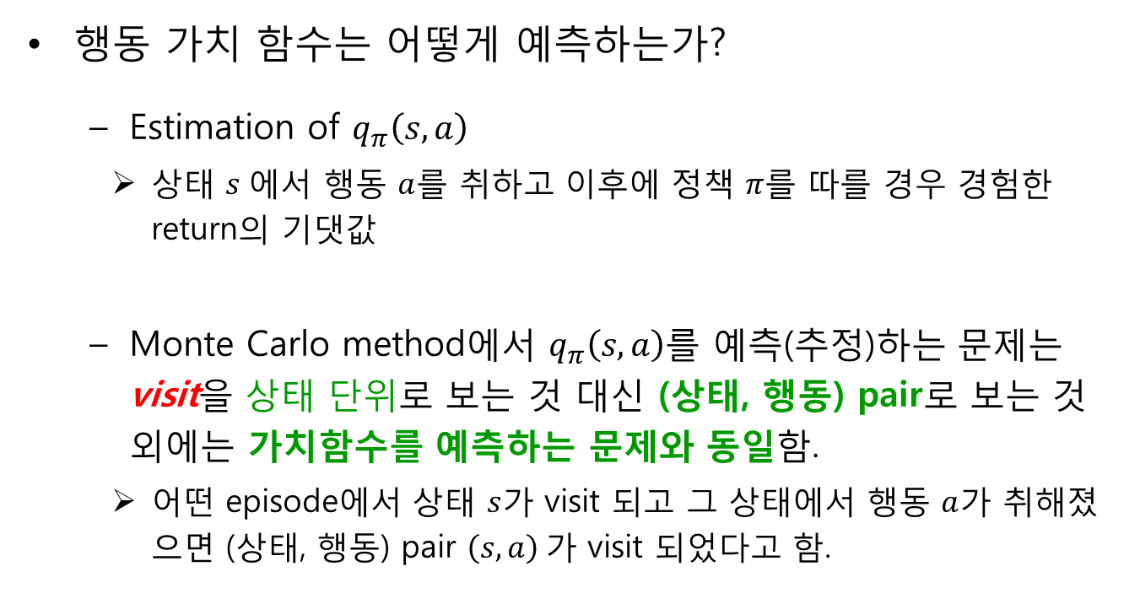
Estimation(prediction) of Action Value

Slide 12
Exploring Starts
결정적 정책 (deterministic policy)
어떤 상태에서 취할 수 있는 행동은 여러 가지가 있으나 그 중 한가지를 결정적으로 선택해서 사용하는 정책(예, 탐욕정책)
탐색(Exploration) 유지 문제: 정책이 결정적(deterministic)인 경우
각 상태에 대해 하나의 행동에 대해서만 return을 관찰할 수 있음
visit 되지 않은 다른 많은 (state, action) pair가 존재함
이러한 (state, action) pair에 대해서는 return이 없으므로 action value를 계산할 수 없음
action value를 계산하는 이유는 그 상태에서의 다른 action value와 비교하여 최선의 행동을 선택하고자 하는 것이므로 비교 대상이 없는 것은 문제임

Slide 13
Exploring Starts
탐색의 유지(Exploration maintaining)
action value에 대한 Monte Carlo 방법이 유효하기 위해서는 모든 행동에 대해 지속적인 탐색(Exploration)이 보장되어야 함
Exploring Starts
탐색의 유지 문제를 해결할 수 있는 방법은 episode를 시작할 때 특정 (상태, 행동) pair를 지정하여 시작하도록 함
모든 (상태, 행동) pair에 대해 시작점으로 선택되는 확률이 0보다 크도록 함.
무한히 많은 수의 episode를 얻으면 모든 (상태, 행동) pair는 무한 번 visit 될 수 있음

Slide 14
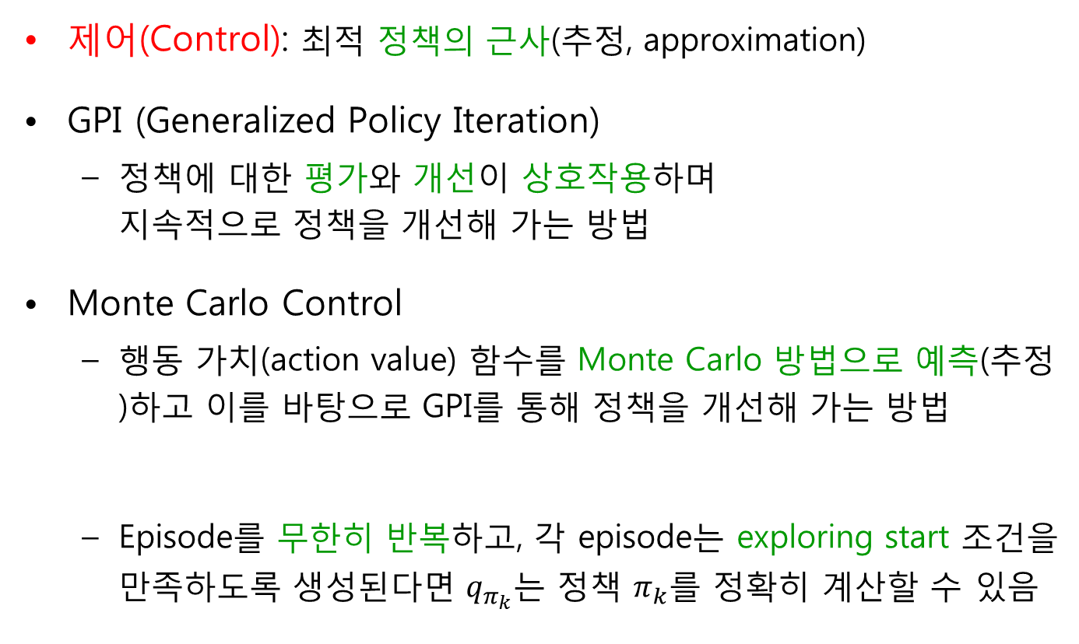
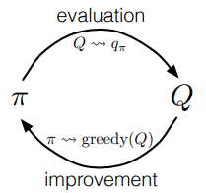

Monte Carlo Control

Slide 15
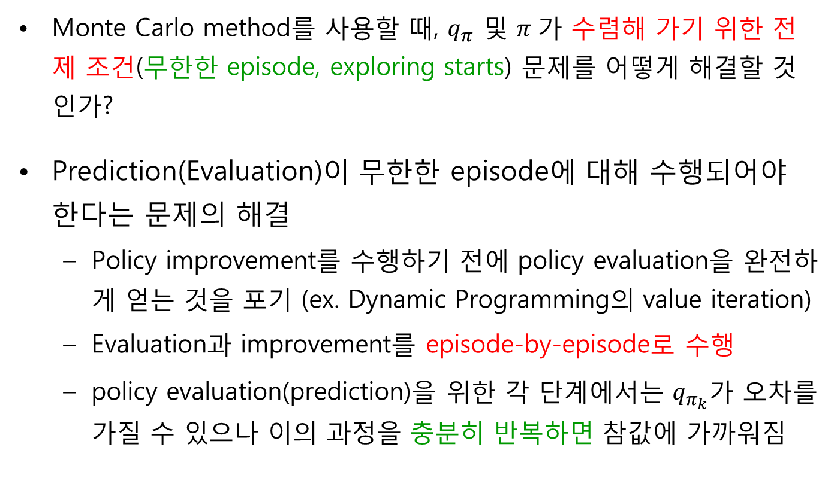
Monte Carlo ES (Exploring Starts)

Slide 16
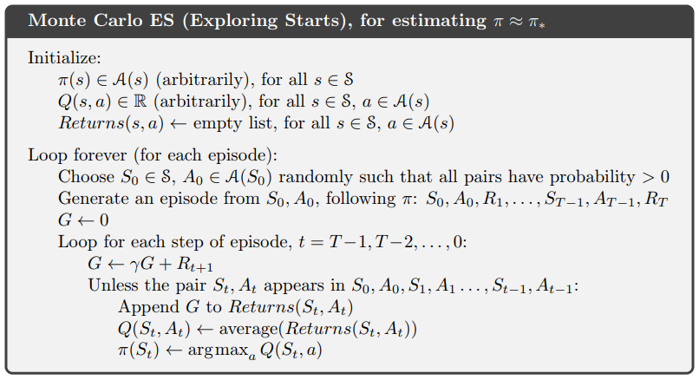
Monte Carlo ES (Exploring Starts)

Slide 17
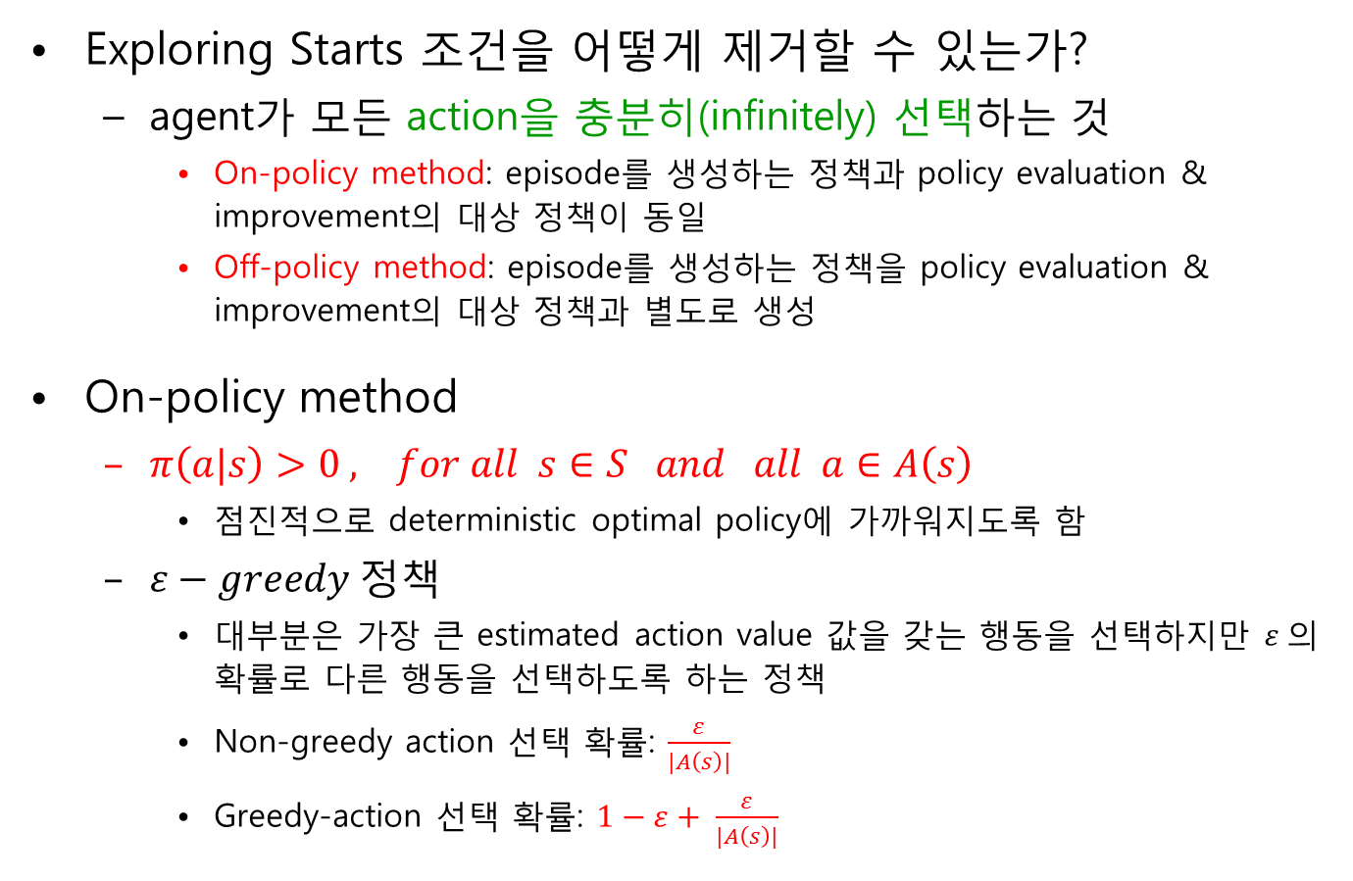
Monte Carlo Control without Exploring Starts

Slide 18
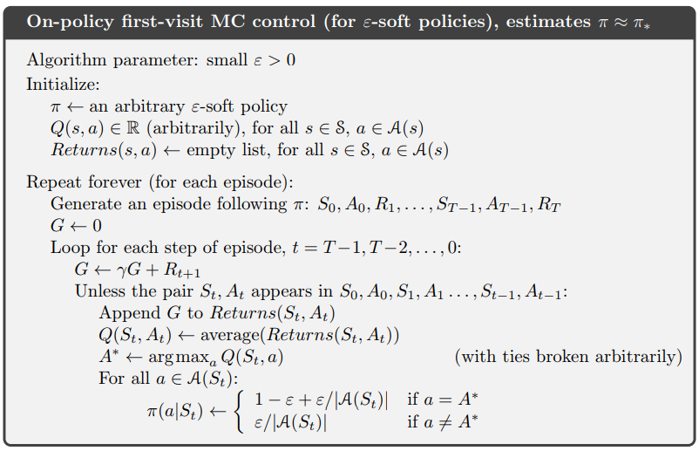
Monte Carlo Control without Exploring Starts

Slide 19
Monte Carlo Method
가치함수를 추정하고 최적 정책을 찾기 위한 학습방법
환경모델에 대해 사전 지식을 요구하지 않는다.
오직 경험(즉, 순차적 상태, 행동, 보상으로 이루어지는 샘플)만 요구
Sample rewards의 평균을 토대로 강화학습 문제를 풀고자 하는 것
Sample rewards의 수가 많을수록 예측값이 기댓값에 가까워짐
Monte Carlo 방법의 적용의 제한
episode가 종료된 이후에 학습이 업데이트 되는 구조
Monte Carlo 방법은 episodic task에 대해서만 적용 가능
경험(experience)은 episode로 구성되고, 모든 episode는 어떤 상태에서 시작하든 종료되는 상태를 갖고 있어야 한다.

